Slide 1




Оптимизация порядка взаимодействия
между Администрацией ЗАТО Северск и Думой ЗАТО Северск
в части представления проектов решений в Думу ЗАТО Северск
Тартышный В.В.
начальник Общего отдела Администрации ЗАТО Северск

Slide 3
Обоснование выбора проекта
Проблема: низкая эффективность протекания процесса
внесения проекта решения Думы ЗАТО Северск в Думу ЗАТО Северск
В настоящее время процесс внесения проекта решения Думы ЗАТО Северск в Думу ЗАТО Северск осуществляется в соответствии с Порядком подготовки и оформления проектов решений, вносимых на рассмотрение Думы ЗАТО Северск, утвержденным решением Думы ЗАТО Северск от 26.12.2013 № 48/15 и Регламентом работы Администрации ЗАТО Северск, утвержденным распоряжением Мэра ЗАТО Северск от 04.05.2021 № 34-рм.
Текущий процесс подготовки и оформления проекта решения, вносимого на рассмотрение Думы ЗАТО Северск, осуществляется в два этапа:
1) создание и согласование (визирование) непосредственно проекта решения Думы ЗАТО Северск (на бумажном носителе);
2) создание, согласование (визирование) и подписание Мэром ЗАТО Северск сопроводительного письма о внесении проекта решения Думы ЗАТО Северск на рассмотрение Думы ЗАТО Северск с прилагаемыми документами (на бумажном носителе).
Низкая эффективность протекания процесса характеризуется следующими признаками:
- ЗАМЕДЛЕНИЕ: процесс занимает больше времени, чем ожидается.
Причины: для процесса применяется устаревшая технология бумажного документооборота. Использование физического носителя (бумага) требует значительных временных ресурсов на создание, печатание, согласование (с использованием курьерской доставки), утверждение пакета документов, что создает дополнительные временные затраты на протекание процесса.
- ИЗБЫТОЧНЫЕ ЗАТРАТЫ: наличие необоснованных расходов для реализации процесса.
Причины: неоптимальное использование ресурсов (бумага, картридж, ресурс оборудования для печати), избыточные операции (печать, транспортировка от рабочего места исполнителя к согласующим лицам), использование незапланированных временных и материальных ресурсов на внесение корректировок в случае несогласования пакета документов, расходы на содержание места (помещения) для хранения и упорядочения архива документов.

Slide 4
ПРОБЛЕМЫ:
  Действующая редакция Порядка подготовки и оформления проектов решений, вносимых на рассмотрение Думы ЗАТО Северск, предусматривает внесение проекта Решения Думы в электронном виде и на бумажном носителе (с живыми подписями согласующих лиц).
  Замедление процесса внесения проекта решения Думы ЗАТО Северск.
  Дублирование операций для реализации процесса (направление пакета документов в бумажном и электронном виде).
  Неэффективное использование рабочего времени Исполнителя.
  Избыточные затраты для реализации процесса (бумага, картридж).
  Необходимость увеличение помещений для архивации документов.
4

Slide 5
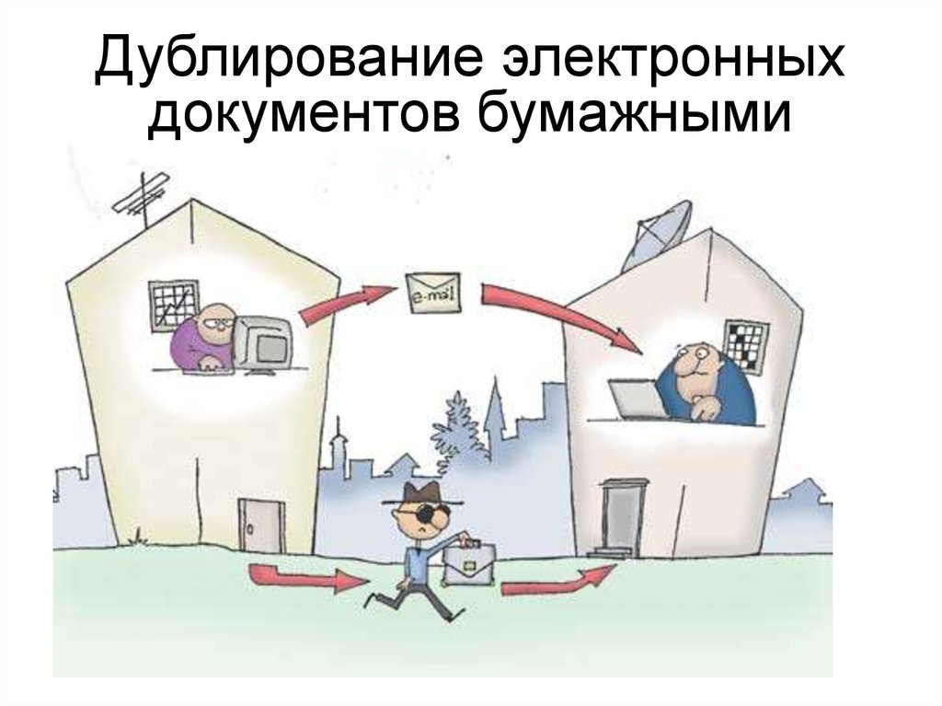

Slide 6









Карта текущего состояния процесса
1 этап (создание и согласование проекта решения Думы)
2
ВОЗВРАТ НА ДОРАБОТКУ
ВОЗВРАТ НА ДОРАБОТКУ
1
1
5
5
1
2
1
5
2
5
ВОЗВРАТ НА ДОРАБОТКУ
2
КУРИРУЮЩИЙ ЗАМЕСТИТЕЛЬ МЭРА
Согласование + визирование проекта
Решения Думы + время ожидания рассмотрения
1 день
ПРАВОВОЙ КОМИТЕТ
Согласование + визирование проекта
Решения Думы
1 день
ОБЩИЙ
ОТДЕЛ
Корректура текста, проверка оформления, согласование + визирование проекта
Решения Думы
1 день
ИСПОЛНИТЕЛЬ
Создание в ЭДО проекта
Решения Думы, печать на бумажном носителе
1 день
НАЧАЛЬНИК ОТДЕЛА (УПРАВЛЕНИЯ)
Согласование + визирование проекта
Решения Думы +
+ время ожидания рассмотрения
1 день
1
1
1
3
2
2
1
1
5
5
5
5
2
2
2
2
4
1
2 дня
2 дня
2 дня
ИТОГО – T1 этапа (11 дней)
№
Обозначения: - проблемы
- накопление документов, ожидание очереди рассмотрения
1
Коренной проблемой является отсутствие правовых оснований для перевода процесса внесения проекта решения Думы ЗАТО Северск в Аппарат Думы ЗАТО Северск в электронный вид
- коренная проблема
6

Slide 7
Карта текущего состояния процесса
2 этап (создание, согласование, утверждение пакета документов)
2
1
1
ВОЗВРАТ НА ДОРАБОТКУ
5
5
ВОЗВРАТ НА ДОРАБОТКУ
1
5
2
1
ВОЗВРАТ НА ДОРАБОТКУ
2
1
1
5
2
5
2
ИСПОЛНИ-ТЕЛЬ
Создание в ЭДО проекта
Решения Думы, печать на бумажном носителе
1 день
НАЧАЛЬ-НИК ОТДЕЛА (УПРАВЛЕ-НИЯ)
Согласова-ние, визирование проекта
Решения Думы +
+ время ожидания рассмотре-ния
1 день
КУРИРУЮ-ЩИЙ ЗАМЕСТИ-ТЕЛЬ МЭРА
Согласова-ние, визирование проекта
Решения Думы + время ожидания рассмотре-ния
1 день
5
ПРАВОВОЙ КОМИТЕТ
Согласова-ние, визирование проекта
Решения Думы + время ожидания рассмотре-ния
1 день
ОБЩИЙ
ОТДЕЛ
Корректура текста, проверка оформления, согласование, визирование проекта
Решения Думы + время ожидания рассмотрения
1 день
ПЕРВЫЙ ЗАМЕСТИ-ТЕЛЬ МЭРА
Согласова-ние, визирова-ние проекта
Решения Думы + время ожидания рассмотре-ния
1 день
МЭР
ЗАТО СЕВЕРСК
УТВЕРЖ-ДЕНИЕ
1 день
2
3
1
1
1
1
1
1
1
5
5
5
5
5
5
4
2
2
2
2
2
2
2
2 дня
2 дня
2 дня
2 дня
1 день
T2 этапа (16 дней); ИТОГО: Tцикла = T1 этапа (11 дней) + T2 этапа (16 дней) = 27 дней
1
Неэффективное использование рабочего времени Исполнителя
Замедление процесса внесения проекта решения Думы ЗАТО Северск
Избыточные затраты для реализации процесса (бумага, картридж)
Необходимость увеличения помещений для архивации документов
Дублирование электронного документа бумажным
1
Коренной проблемой является отсутствие правовых оснований для перевода процесса внесения проекта решения Думы ЗАТО Северск в Аппарат Думы ЗАТО Северск в электронный вид
2
3
4
5
№
7
Обозначения: - проблемы;
- накопление документов, ожидание очереди рассмотрения

Slide 8

Карта целевого состояния процесса
(создание, согласование, утверждение пакета документов)
ВОЗВРАТ НА ДОРАБОТКУ
В ЭДО
ВОЗВРАТ НА ДОРАБОТКУ
В ЭДО
2
5
2
2
5
5
2
2
5
ВОЗВРАТ НА ДОРАБОТКУ В ЭДО
5
ИСПОЛНИ-ТЕЛЬ
Создание в ЭДО проекта
Решения Думы ЗАТО Северск
½ дня
НАЧАЛЬ-НИК ОТДЕЛА (УПРАВЛЕ-НИЯ)
Согласова-ние, визирова-ние проекта
+ время ожидания рассмотре-ния
½ дня
КУРИРУЮ-ЩИЙ ЗАМЕСТИ-ТЕЛЬ МЭРА
Согласова-ние, визирова-ние проекта
+ время ожидания рассмотре-ния
½ дня
ПРАВОВОЙ КОМИТЕТ
Согласова-ние, визирование проекта
+ время ожидания рассмотре-ния
½ дня
ОБЩИЙ
ОТДЕЛ
Корректура текста, оформле-ния, согласо-вание проекта
+ время ожидания рассмот-рения
1 день
ПЕРВЫЙ ЗАМЕСТИ-ТЕЛЬ МЭРА
Согласова-ние, визирова-ние проекта
+ время ожидания рассмотре-ния
½ дня
МЭР
ЗАТО СЕВЕРСК
УТВЕРЖ-ДЕНИЕ
½ дня
1
1
1
1
1
1
5
5
5
5
5
5
2
4
3
2
2
2
2
2
2
1 день
1 день
1 день
1 день
1 день
ИТОГО: Tцикла = 9 дней
1
Исключается использование рабочего времени Исполнителя (для доставки проекта Решения Думы и ожидания)
Снижается время протекания процесса внесения проекта Решения в Думу ЗАТО Северск (один этап вместо двух
этапов, отсутствие необходимости осуществлять курьерскую доставку проекта, сокращение времени ожидания рассмотрения)
Исключаются избыточные затраты для реализации процесса (бумага, картридж)
Исключается необходимость использования помещений для хранения документов
Исключатся дублирование электронного документа бумажным документом
2
3
4
5
8
№
- накопление документов, ожидание очереди рассмотрения
Обозначения: - решение проблемы

Slide 9
План мероприятий
№ | Проблема | Коренная проблема | Мероприятие | Ответственные | Сроки | Эффект от реализации мероприятия
1 | Действующая редакция Порядка подготовки и оформления проектов решений, вносимых на рассмотрение Думы ЗАТО Северск, предусматривает внесение проекта Решения Думы в электронном виде и на бумажном носителе (с живыми подписями согласующих лиц) | Отсутствие правовых оснований для перевода процесса внесения проекта решения Думы ЗАТО Северск в Аппарат Думы ЗАТО Северск в электронный вид | 1. Проведение рабочего совещания с работниками Аппарата Думы ЗАТО Северск по вопросу внесения изменений в Порядок подготовки и оформления проектов решений, вносимых на рассмотрение Думы ЗАТО Северск (Порядок). 2. Рассмотрение опыта работы органов местного самоуправления по внесению проектов Решений в электронном виде. Передача копий НПА для изучения и подготовки изменений в Порядок. 3. Внесение изменений в Порядок, утвержденный Решением Думы ЗАТО Северск. | Коваленко В.В., Севостьянов А.В. Коваленко В.В., Севостьянов А.В. Никулин Р.Д. Севостьянов А.В. Коваленко В.В. | 01.03.2026 -31.032026 01.03.2026 -31.03.2026 30.04.2026 | Получение правовых оснований для исключения обязанности Администрации представления проектов решений в Думу в бумажном виде
2 | Замедление процесса внесения проекта решения Думы ЗАТО Северск, из-за двух этапного прохождения согласования пакета документов (в электроном и бумажном виде), согласование (с визированием живыми подписями) и утверждение пакета документов на бумажном носителе. |  | Настройка одноэтапного процесса прохождения документа в ЭДО. 2. Внесение изменений в Регламент работы Администрации ЗАТО Северск. | Олейников А.В. Тартышный В.В. | 01.05.2026 -01.06.2026 01.05.2026 -01.06.2026 | Сокращение времени цикла в 3 раза

Slide 10
№ | Проблема | Коренная проблема | Мероприятие | Ответственные | Сроки | Эффект от реализации мероприятия
3 | Дублирование электронного документа бумажным (электронная и бумажная версия) Проект решения должен быть изготовлен в электронном виде и на бумажном носителе (завизирован живой подписью) |  | Пакет документов создается в ЭДО, визируется и утверждается электронной цифровой подписью | Руководители органов и структурных подразделений Администрации ЗАТО Северск | 01.05.2026 -01.06.2026 | Отсутствие бумажного документооборота, исключение материальных затрат (бумага, картридж)
4 | Неэффективное использование рабочего времени Исполнителя, за счет: - изготовления электронной и бумажной версии пакета документов; - временных затрат на доставку пакета и ожидание согласующих лиц; - контакт с согласующими лицами при визировании и доработке пакета |  | Использование электронной версии документа в ЭДО. Запуск процессов в ЭДО. 3. Контроль прохождения документа на этапах согласования в ЭДО | Руководители органов и структурных подразделений Администрации ЗАТО Северск | 01.05.2026 -01.06.2026 | Изготовление только электронной версии в ЭДО (исключение дублирования). 2.Сокращение временных затрат Исполнителя. 3.Сокращение времени ожидания согласующих лиц по причине очереди к секретарю и его многозадачности (занятости).
5 | Избыточные затраты для реализации процесса (бумага, картридж) Необходимость увеличения помещений для архивации документов |  | Внесение изменений в Порядок, утвержденный Решением Думы ЗАТО Северск. | Никулин Р.Д. Севостьянов А.В. Коваленко В.В. | 30.04.2026 | Получение правовых оснований для исключения обязанности Администрации представления проектов решений в Думу в бумажном виде с физическими подписями, уменьшит количество проектов бумажных документов хранимых в архиве Думы и исключит потребность увеличения помещений для архива.

Slide 11
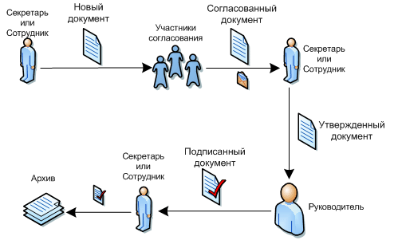
СХCЦелевая схема движения электронного документа
тимизация порядка взаимодействия
между Администрацией ЗАТО Северск и Думой ЗАТО Северск
в части представления проектов решений в Думу ЗАТО Северск
ПРОЕКТ ДОКУМЕНТА
СОГЛАСОВАННЫЙ ДОКУМЕНТ
ИСПОЛНИТЕЛЬ
УЧАСТНИКИ СОГЛАСОВАНИЯ
СОГЛАСОВАННЫЙ ДОКУМЕНТ
СОГЛАСОВАННЫЙ ДОКУМЕНТ
ПОДПИСАННЫЙ ДОКУМЕНТ
АППАРАТ ДУМЫ
КАНЦЕЛЯРИЯ
МЭР ЗАТО СЕВЕРСК

Slide 12

ИТОГИ РЕАЛИЗАЦИИ ПРОЕКТА
Сокращение
времени
протекания
процесса
в 3 раза
Перевод процесса
в электронный вид
Исключение избыточных
материальных
затрат в результате
реализации проекта
Исключение необходимости использования площадей для архивации
Сокращение
временных затрат
Исполнителя для реализации процесса
(цикла)
27 дней
100 %
100 %
100 %
12 дней
9 дней
0%
0%
½ дня
0%

Slide 13
СПАСИБО ЗА ВНИМАНИЕ!

